Slide 1
TIẾNG VIỆT 1
Tập 1
Tuần 8
Bài 42: êm – êp

Slide 2


êm
êp

Slide 3


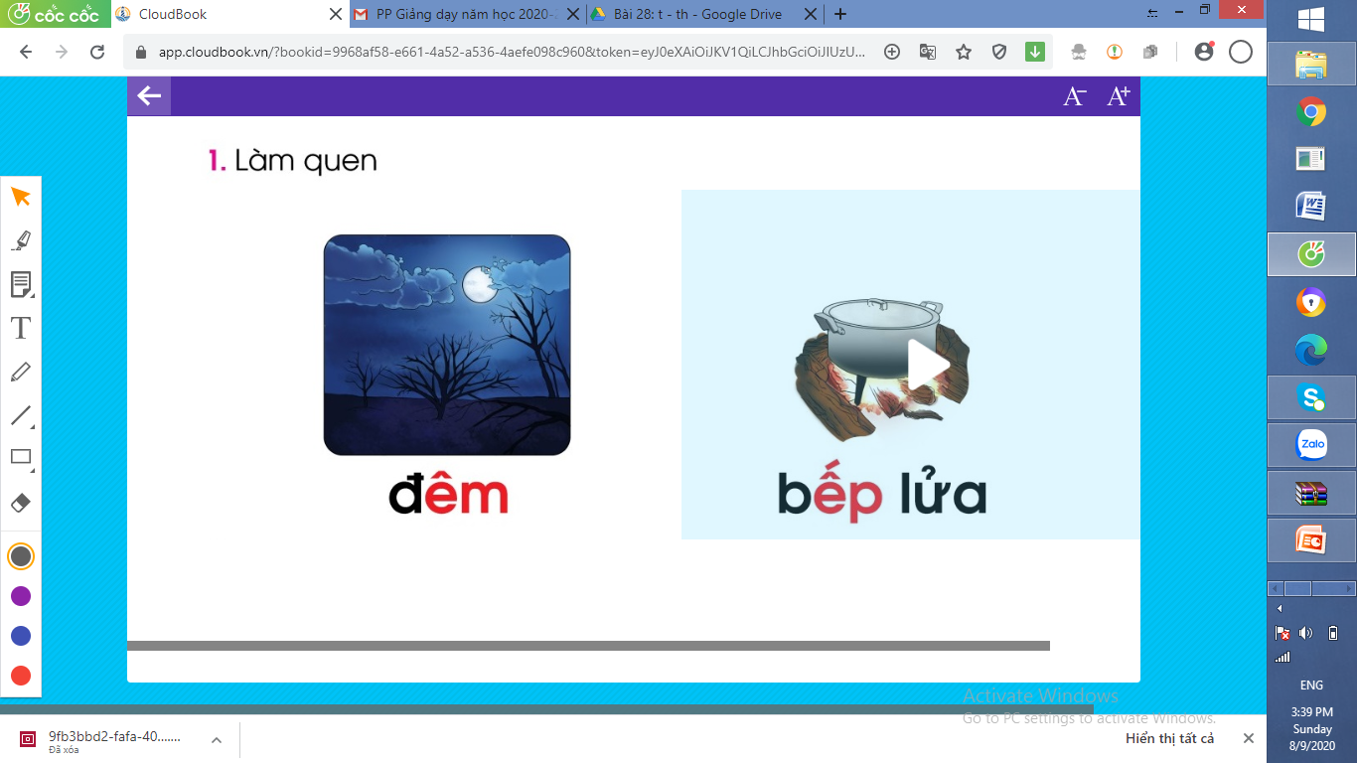

Slide 4

1. Làm quen
êm
đêm
đ
êm
êm
đờ - êm - đêm
ê
m
đêm
êm
đêm
ê - mờ - êm

Slide 5
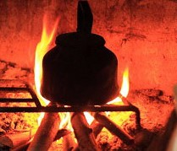

Slide 6
êp
bếp
b
ếp
êp
bờ - êp – bếp -sắc – bếp
ê
p
ếp
bếp
bếp
ê - mờ - êm

Slide 7

đêm
bếp
êm
êp

Slide 8


So sánh
êp
êm
ê
ê

Slide 9


Cài bảng cài
êm
êp
đêm
bếp

Slide 10


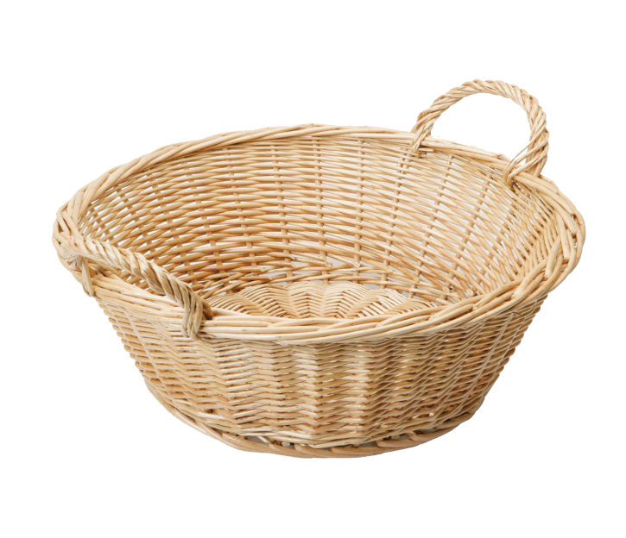
2.Hái quả trên cây xếp vào hai rổ cho đúng
nệm
nếp
đếm
nếm
xếp
mềm
êm
êp

Slide 11


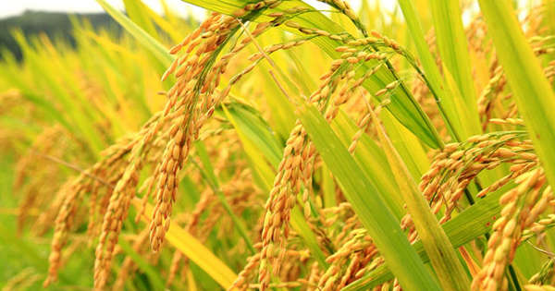
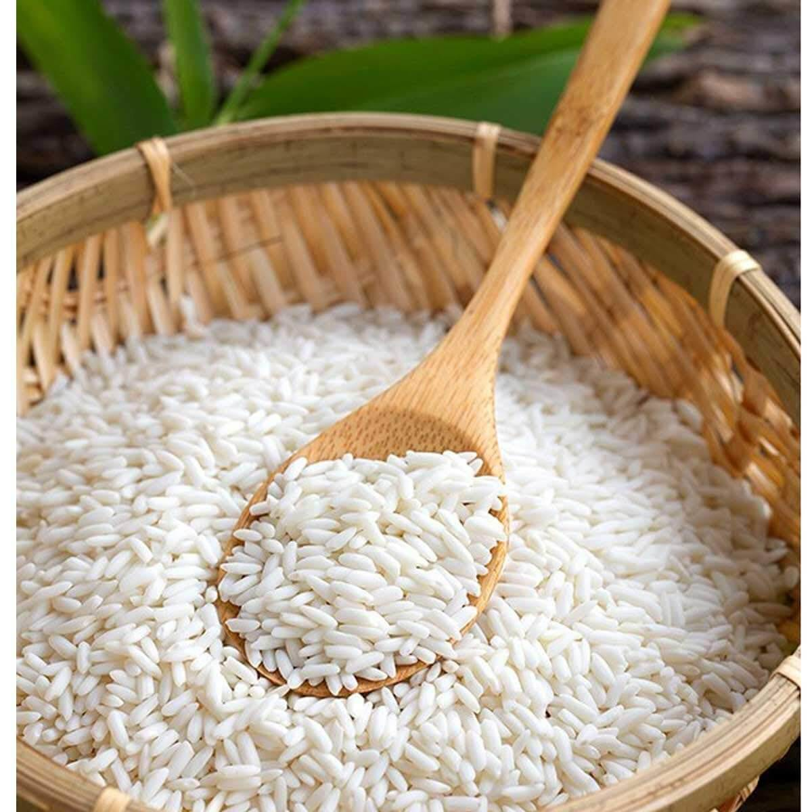
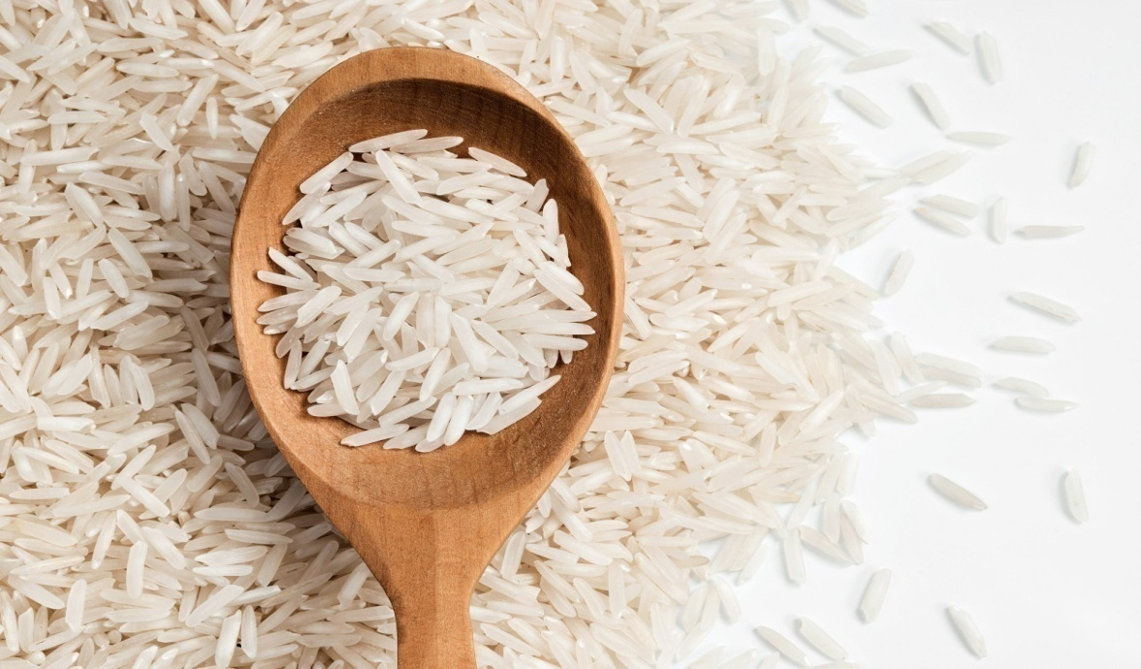
Gạo nếp
Gạo tẻ
Quan sát

Slide 12
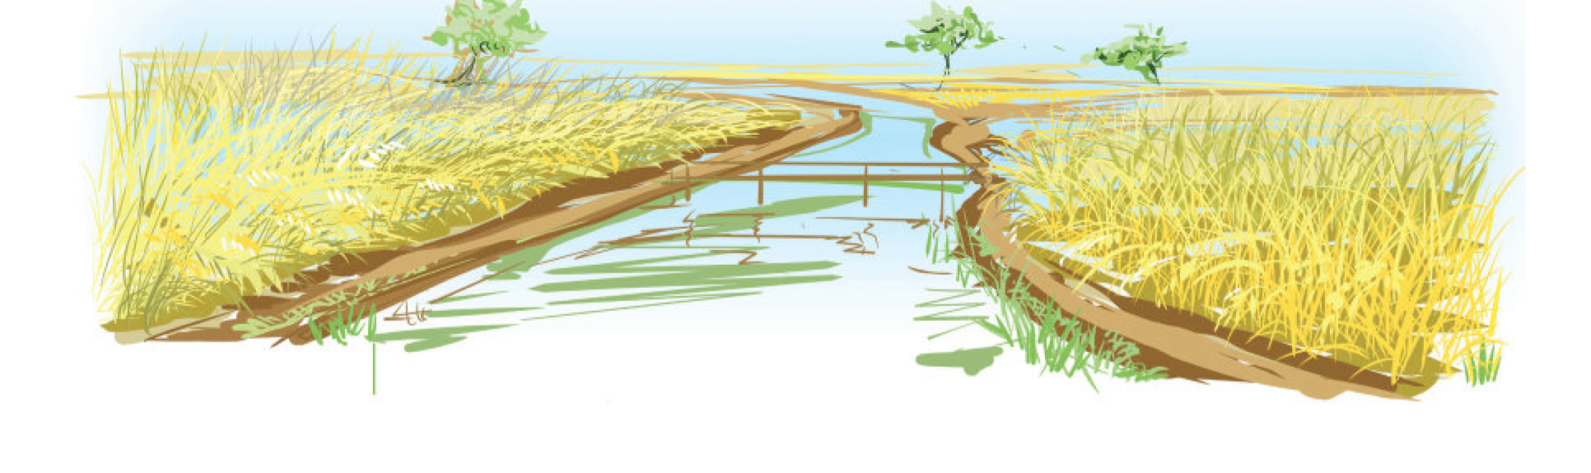

Slide 13

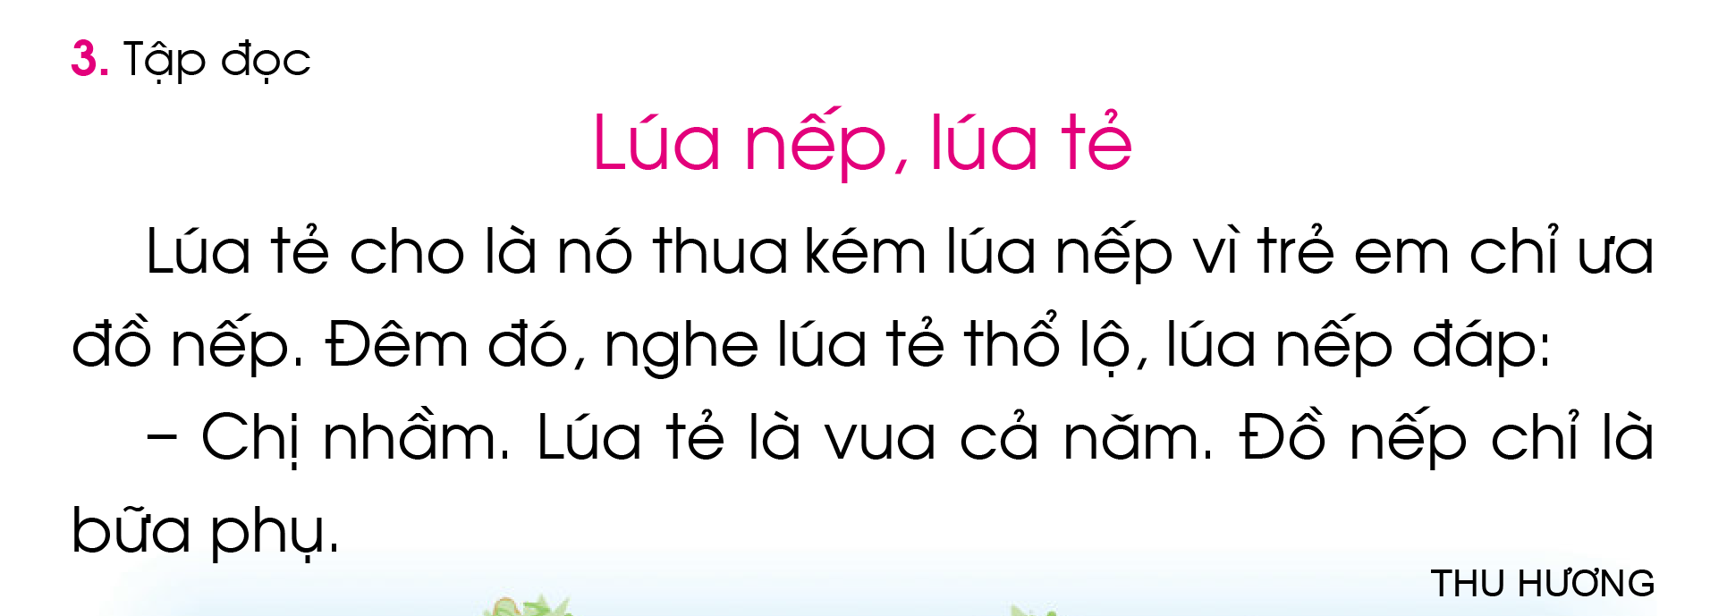

Slide 14

1
2
3
4
5

Slide 15

Luyện đọc từ khó
Lúa nếp
Lúa tẻ
Thua kém
Đồ nếp
Đêm đó
Thổ lộ
Nhầm
Bữa phụ

Slide 16



Luyện đọc câu
Lúa tẻ cho là nó thua kém lúa nếp vì trẻ em chỉ ưa ăn đồ nếp.

Slide 17

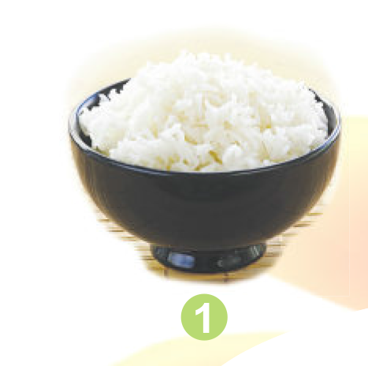
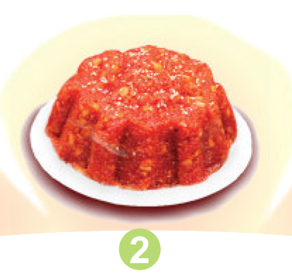
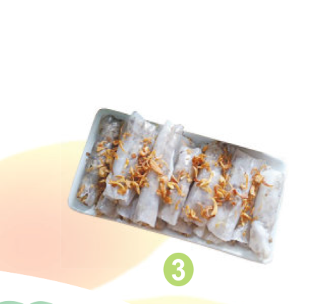
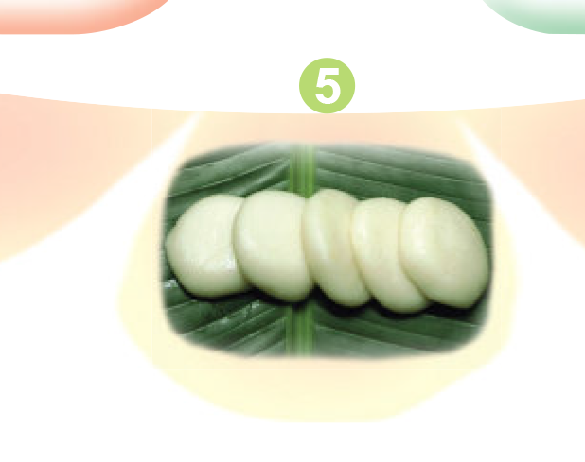
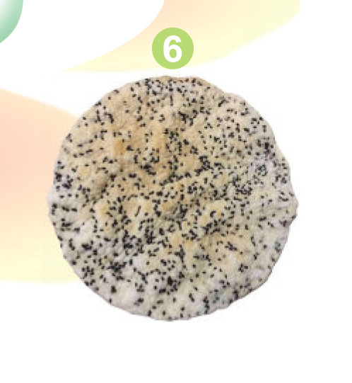
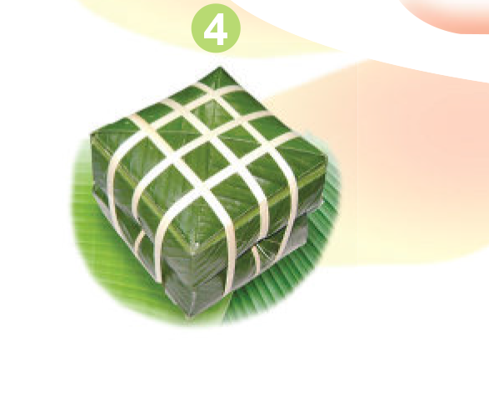
Mỗi món dưới đây làm từ loại gạo nào ?
Lúa nếp
Lúa tẻ

Slide 18


Tập viết

Slide 19

Viết bảng con

Slide 20

Quan sát

Slide 21


Độ cao 4 li là các con chữ: p, đ
Độ cao 5 li là các con chữ: b, l
Độ cao 2 li là các con chữ: e,m,
Độ cao 2 li là các con chữ: ê, m

Slide 22

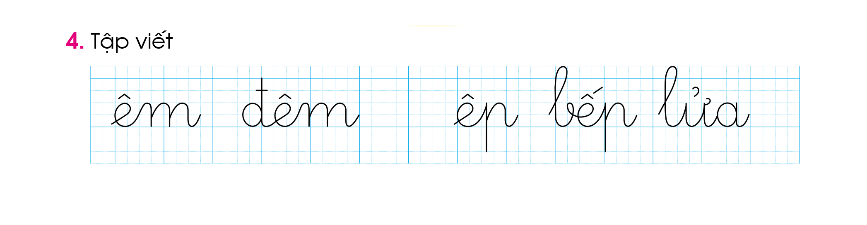

Slide 23
Hoc10 chúc các em học tốt!

